Slide 1

Sådan bruger du kurset:
Kurset her er lavet med lyd, så for at få fuldt udbytte af kurset skal du sørge for at have lyden slået til på din computer.
Når du er klar til at gå i gang, så skal du sætte PowerPointet her i ‘præsentationstilstand’ det gør du ved at trykke på:
nede i højre hjørne når du er på slide nr. 2 her i præsentationen (det er slidet efter dette).
Herfra kører hele kurset automatisk.
God fornøjelse!

Slide 2

Onlinekursus i risikostyringsværktøjer

Slide 3
Hvad lærer du i dette kursus?
Du kommer til at lære at:
Risikoidentificere vha. metoderne SWOT- analyse og brainstorm
Arbejde med risikomatrice
Arbejde med bowtie analyse
Arbejde med risikoniveau
Udarbejde en risikohåndtering

Slide 4
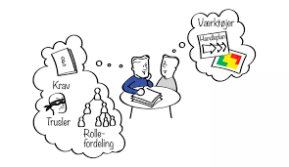
Hvorfor er risikostyring vigtigt?
Risikostyring har overordnet set til formål
Skaber overblik over de usikkerheder, som en roklub må kende og styre
Bidrager til at sikre, at de væsentligste risici kan håndteres i tide.
Hvordan arbejder vi med risikostyring?
Risikostyring er med til at
Identificere
Vurderer
Håndtere
Evaluerer
Risikostyring sørger for at I aktivt tager stilling til risici

Slide 5
Definition af risikobegrebet
Begrebet risiko bliver i dag brugt i alle mulige sammenhænge med en forskellig og ofte uklar betydning.
I det her kursus bruge vi følgende formulering
”Generelt kan man opfatte risiko som kombinationen af usikkerhed og konsekvens/ udfald af en given aktivitet (Terje Aven, 2007)"

Slide 6
5 steps til risikovurdering
Risiko identifikation
Hvem er udsat for risikoen?
Hvad man kan gøre for at håndtere risici?
Hvad er risiko niveauet?
Nedskriv risiko håndteringsplan

Slide 7

Step 1 Risikoidentifikation

Slide 8
Kriterier og holdninger til sikkerhed
Spørg jer selv:
Hvad er din holdning ift. sikkerhed og roning
Hvad er din klubs holdning til sikkerhed ?
Hvad vil I og hvad vil I ikke acceptere når det kommer til sikkerhed?
Skal bygge videre på måden som i risikoidentificere på

Slide 9
Generelle risici ved roning
Trusler og sårbarheder ved roning:
  Kulde (luft og vand)
  Varme (dehydrering)
  Hypotermi (nødkøling)
  Ekstrem regn
  Tordenvejr
  Vind og bølger
  Øvrige trafikanter på vandet
Billede indsættes

Slide 10
Øvelse
Brug 10 minutter på at tænke over, hvilke risici der er forbundet med din roklub og i dit ro farvand:
Hvad og hvorfor udgør det en risiko?
Nedskriv risici til senere brug i kurset.
Sæt kurset på pause (Tryk på S) og start (Tryk på S igen ), når du er klar til at fortsætte.

Slide 11
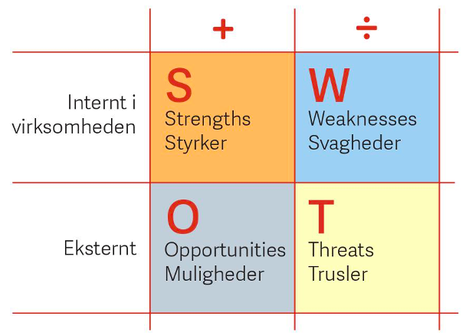
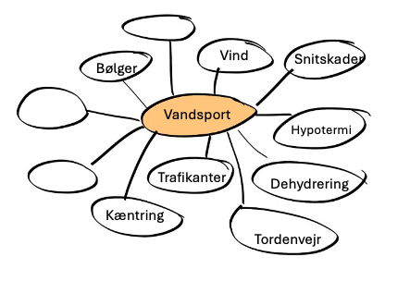
Metoder til risikoidentifikation
Metoderne som I kommer til at arbejde med i kurset er:
Brainstorm
SWOT Analyse
Metoderne vil blive gennemgået i de næste slides
Vælg et proportionelt niveau at starte på

Slide 12

Brainstorm
Brainstorm anvendes til at få alle de risici man kan komme i tanke om som omhandler roning i spil.
De fleste bruger sticky notes/post it og en tavle til at brainstorme ud fra.
God til at finde risici til en konkret aktivitet f.eks til afholdelse af et arrangement.
God til at generere mange idéer til hvordan opgaven skal løses.
God til at få forskellige perspektiver på.

Slide 13
SWOT - analyse
Strength, Weakness, Opportunities, Threats
En SWOT-analyse anvendes til at forstå, hvilke styrker og svagheder, samt hvilke muligheder og trusler, der kan påvirke roklubben.
God til bestyrelsesarbejde når I skal kigge på sikkerheden på klubplan.
SWOT – analyse (eksempel)

Slide 14
SWOT Analyse (eksempel)
 | Plus (+) | Minus (-) | Risikohåndtering
Internt | Strength | Weakness
Ekstern | Opportunities | Threats
Roklubbens farvand er sø, hvilket gør at der stort set altid findes læ til roning.
Roklubbens medlemmer tænker ikke over at undersøge vind og vejr forhold før de går ud.
Roklubben udsender varsel omkring vind og vejr på rokortet
Roholdets leder sørger at medlemmer tilmeldes langturskurset
Roklubben har gode relationer til andre roklubber og kan benytte deres farvand
Ingen på roholdet er uddannet langtursstyrmand og roning kan ikke gennemføres i andet farvand.

Slide 15
At samle risici
Risiko | Hvorfor kan det ske?
Dehydrering ved roning
Kroppen bruger meget væske ved fysisk aktivitet og dehydrering sker oftest ved manglende væske.
Påsejling af andre trafikanter
Andre trafikanter overholder ikke hastighed på farvandet eller følger ruten/sejlrenden/indsejlingen.

Slide 16
Øvelse
Brug 10 min på:
Anvend de analyseværktøjer enten brainstorm eller SWOT-analyse, der tidligere er vist og forklaret
Lav skema til at indsamle risici
Sæt kurset på pause (Tryk på S) og start op (Tryk på S) igen, når skemaet er udfyldt

Slide 17
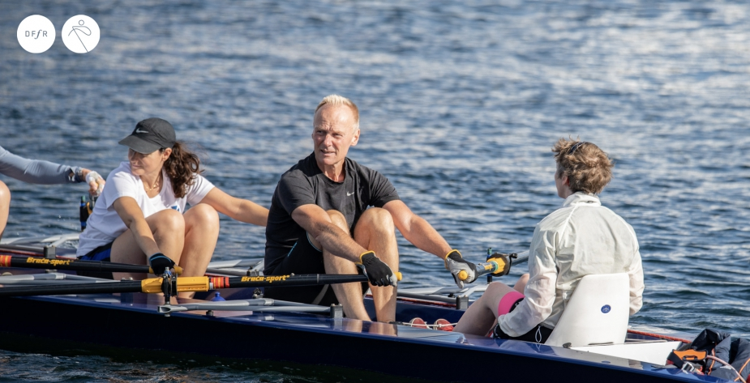
Step 2 – Hvem kan komme til skade?

Slide 18
Hvem kan komme til skade og hvordan?
Iagttag: Hvem skal på vandet og hvad er deres niveau?
Unge
Ældre
Nybegyndere
Erfarne
Hvordan kan de komme til skade?
Nedkøling ved kæntring
Blive ramt af åre eller båd ved kæntring
Snitskader
Brækket legemer
Påsejling af andre fartøjer
Vigtig viden når man skal tage udgangspunkt i risiko

Slide 19
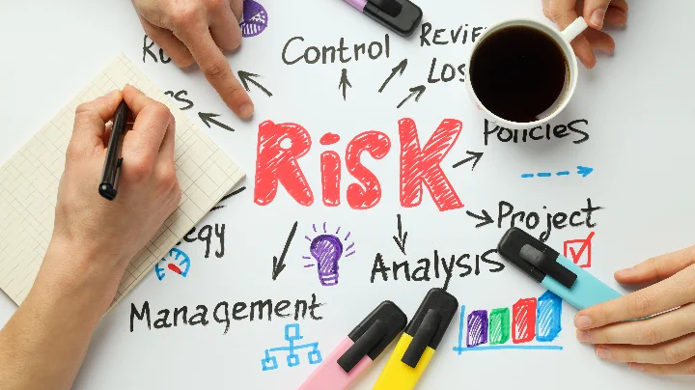
Step 3 - Håndtering af risiko?

Slide 20
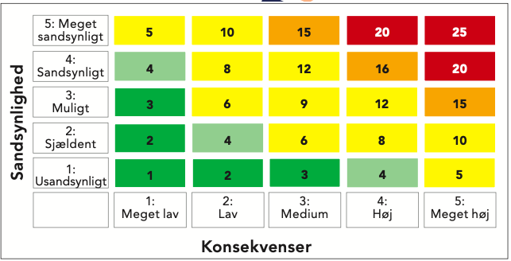
Risikomatrice
Risikomatricen giver jer et overblik, hvilken risiko der skal håndteres.
Risikomatricen kan bruges til at udregne, hvor stor risici er.
Herefter ganges sandsynlighed med konsekvens, hvorefter man får en risiko:
De vurderede risici indsættes i risikomatricen
Rødt/orange område: risici accepteres ikke
Gult område: risici kræver nærmere overvejelser
Grønt område: risici kan accepteres

Slide 21
Risikomatrice fortsat
Ud fra risikoidentifikation skal risici vurderes.
Risici udregnes ud fra formlen Sandsynlighed X Konsekvens = Risiko
Vurdering skal indsættes i en risikomatrice som forevises i de næstfølgende slides.
Identificeret Risiko | Sandsynlighed | Konsekvens | Vurdering
Dehydrering i sommerpe-rioden
Ved roning over en times varighed
Sandsynlighed = 4
Man er langt væk fra hjælp og evakuering
Konsekvens = 4
4 X 4= 16
(Orange område i risikomatricen – se næste slide)

Slide 22

Samlet vurdering ud fra risikomatricen
Dehydrering

Slide 23
Øvelse
Udregning af risiko
Denne øvelse går ud på at du/I selv at udregne risikoen ved hjælp af:
Sandsynlighed X Konsekvens = Risiko
Ud fra din tidligere identificeret risiko skal du nu anvende værktøjet risikomatrice og se, hvor risikoen ligger.
Sæt kurset på pause ved at trykke på S og fortsæt ved at trykke på S igen når du gennemført øvelsen.

Slide 24
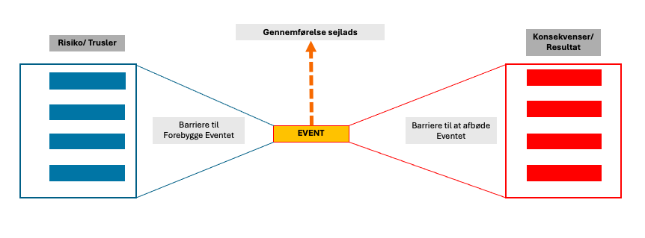
Bowtie-analysemodellen
Bowtie-analysemodellen er et værktøj der:
Visualiserer de risici der er forbundet med rosport
Viser hvordan barrierer kan forebygge risikoen eller afbøde konsekvensen af en hændelse.
Ser sammenhængen i hvilke konsekvenser der kan komme ud af truslerne ved roning

Slide 25
Gennemførelse af Bowtie-analyse
Gennemførelse af roning
Risiko/ Trusler
Konsekvenser/Resultat
Hypotermi
Medlem omkommer
Grundstødning
Medlem kommer til skade
Barriere til forebygge eventet
Robåd kæntrer
Barriere til at afbøde eventet
Vind og bølger
Medlemmer driver til søs
Ombytning på åbent vand

Slide 26
Øvelse
Brug 10 min på at:
1. Anvend bowtie-analyse som vist og forklaret - reflekter først over eksemplet fra sidste slide.
2. Tegn en bowtie-analyse i hånden og indlæg de barriere, som du/I tænker det kan forebygge eller afhjælpe eventet
Sæt kurset på pause (Tryk på S) og start op (Tryk på S) igen, når du har lavet din bowtie-analyse

Slide 27
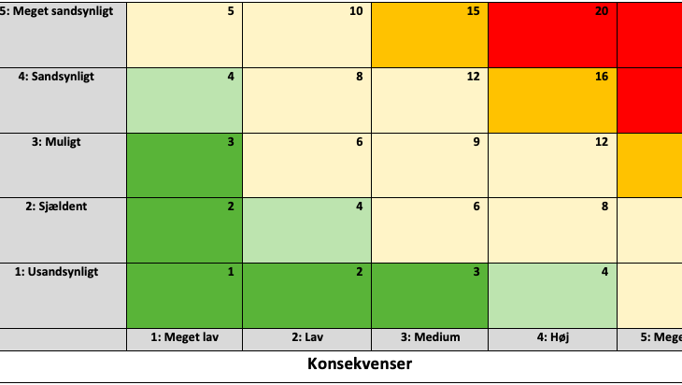
Step 4 - Hvad er risikoniveauet

Slide 28
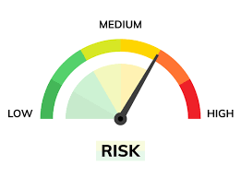
Risikoniveauet
Efter reducering af de identificeret risici har vi fundet frem til vores risikoniveau.
Risikoniveauet bruges til vurdere om vi skal gennemføre vores aktivitet eller ej.
Der vil altid være en risiko forbundet med roning. Derfor arbejder man ud fra ALARP-princippet som uddybes på næste slide.

Slide 29
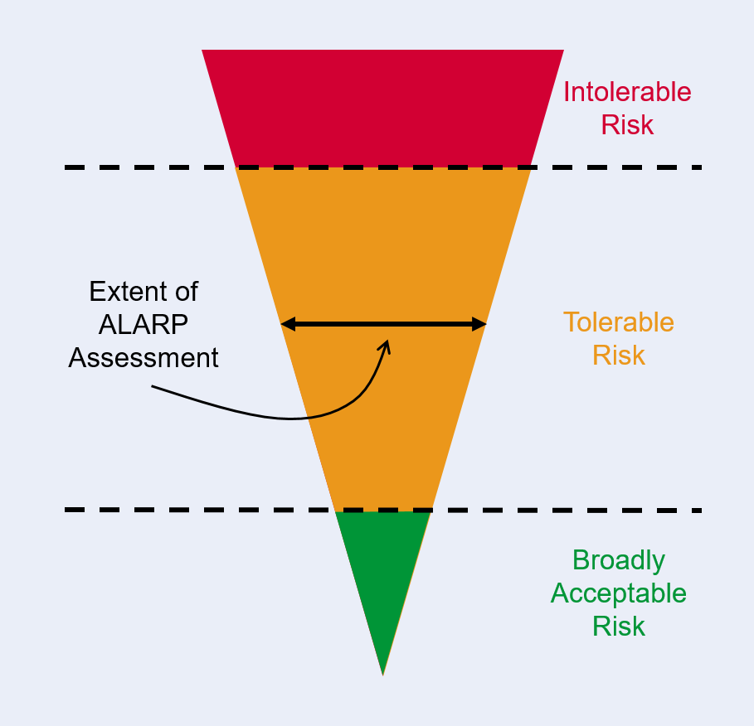
ALARP- Princippet
As low as reasonable practicable (ALARP) er et begreb som siger, at man skal reducerer risikoen, så meget som det giver mening.
Bowtie-analyse
Hvis der stadig er risici, kan man overveje flere sikkerhedsforanstaltninger.
Skal ikke være for ressourcekrævende.

Slide 30
Risikoniveau efter tiltag
Notes:
Vises med ringe og pile.

Slide 31
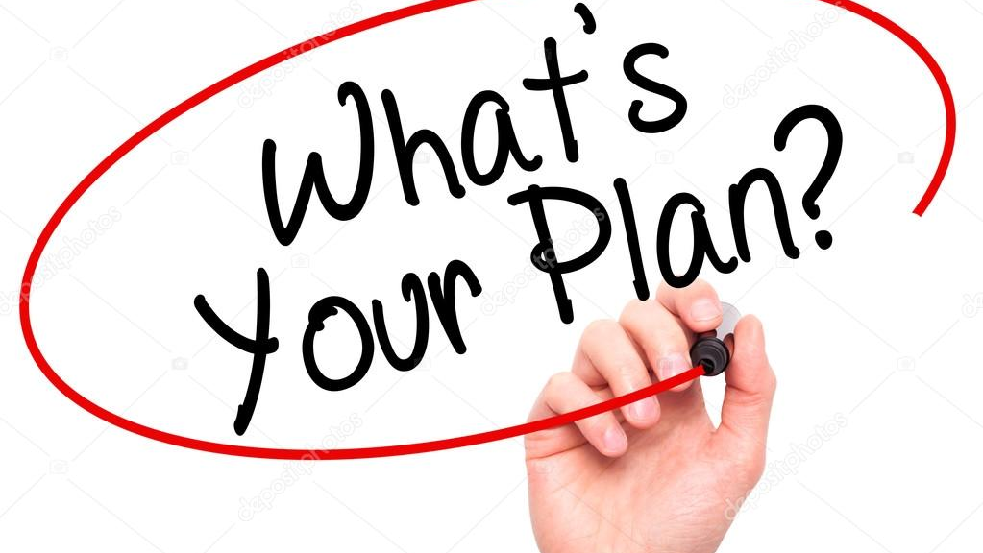
Step 5 - Risikohåndteringsplan
Nyt billede af roere eller lign. indsættes
Hvordan styrer vi vores risici?

Slide 32
Formål med risikohåndteringsplan
Risikohåndteringsplan har til formål og udarbejdes ved:
Fastlægge retningslinjer: Definer klare retningslinjer for, hvordan risici skal identificeres, vurderes og håndteres.
Involvere relevante interessenter: Sikre, at alle relevante parter er involveret i planlægningsprocessen.
Udarbejde handlingsplaner: For hver identificeret risiko, udvikle en specifik handlingsplan, der inkluderer forebyggelse og afhjælpning.

Slide 33
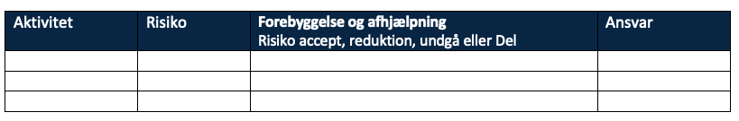
Risikohåndteringsplan
Opsætning og systematisering
Risiko | Forebyggelse og afhjælpning | Ansvar
Vinterroning
Redningsvest skal være på personen
Have varm påklædning på.
Medbring telefon.
Førstehjælpsudstyr med alutæppe.
Ekstratøj med ombord.
Styrmanden
Dehydrering
Medbring ekstra vand min (1L pr. roer)
Medbring solhat og briller
Ro i et passende tempo
Styrmanden

Slide 34
Øvelse
Udarbejd en risikohåndteringsplan ud fra de risici du/I har identificeret og vurderet
Nedskriv risiko
Nedskriv forebyggelse og afhjælpning af risici
Nedskriv hvem der har ansvaret
Sæt kurset på pause ved at trykke på S og fortsæt ved at trykke på S igen når du gennemført øvelsen.

Slide 35
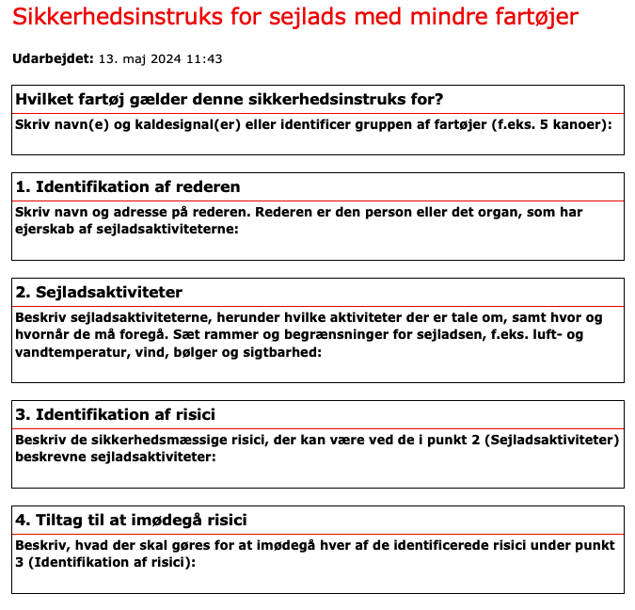
Opsamling på risikovurderingen
For at gøre risikovurderingen håndterbar
Inkorporeres i sikkerhedsinstruksen fra søfartsstyrelsen
Skaber et godt analytisk forarbejde for instruksen
Du kommer til at analysere og tage stilling til alle emnerne i sikkerhedsinstruksen.

Slide 36
Tak for din deltagelse i kurset
Kurset er udarbejdet i samarbejde med to praktikanter fra Uddannelsen - Katastrofe- og Risikomanagement på Københavns Professionshøjskole
Kontaktinformation
dffr@roning.dk
+45 44 44 06 33

